Slide 1
Alimentos saludables y poco saludables
Ciencias Naturales
3ros básicos

Slide 2
Objetivo: Conocer e Identificar los alimentos, distinguiendo sus efectos sobre la salud y proponer hábitos alimenticios saludables

Slide 3
Alimentos saludables
Ingerir variedad de alimentos que nos brinden nutrientes necesarios

Slide 4
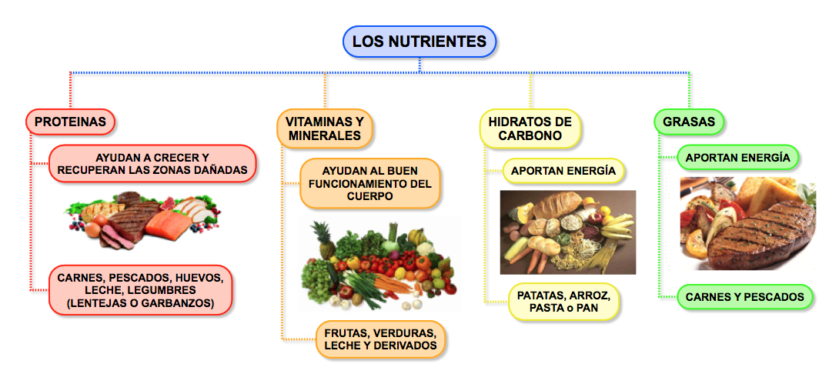

Slide 5
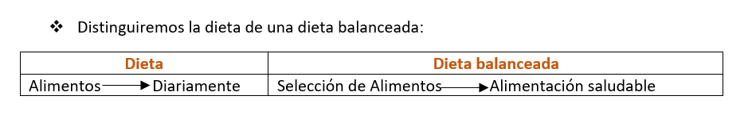
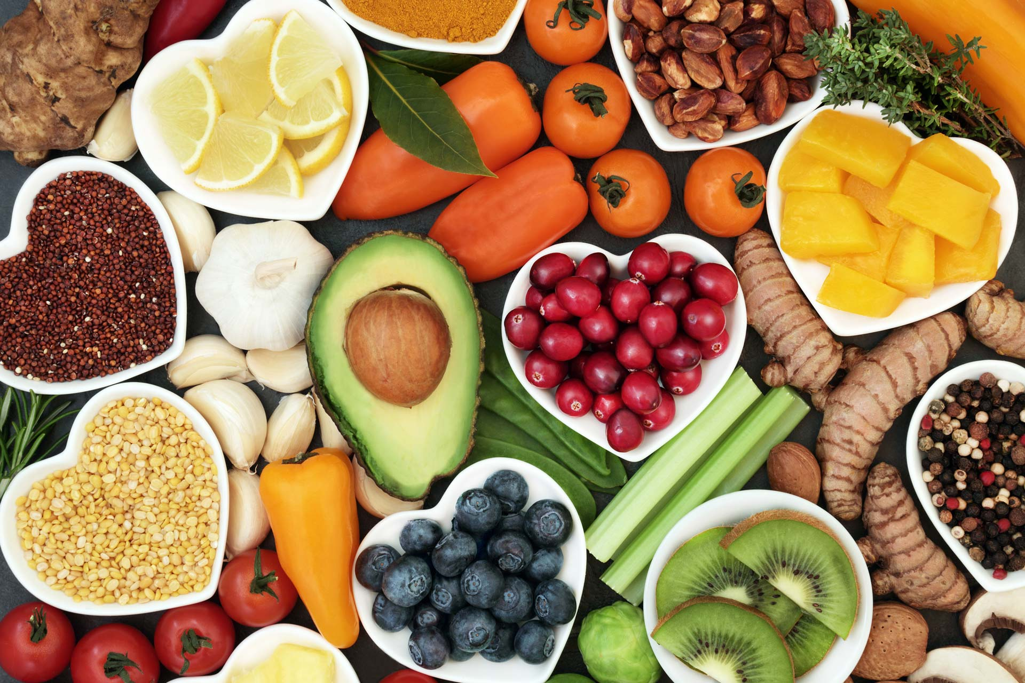

Slide 6
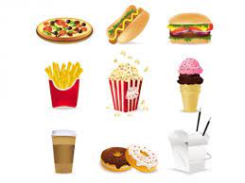
Alimentación poco saludable
Es aquella donde no hay un equilibrio en los alimentos que consumimos.
Tienen alto contenido de grasas, azúcares o sodios.

Slide 7
Actividad
Trabajo texto del estudiante págs. 141 y 142

